Slide 1
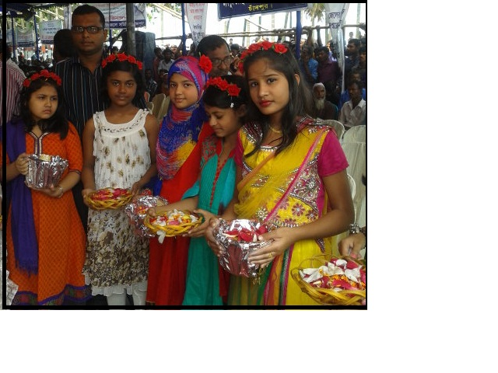
স্বাগতম

Slide 2
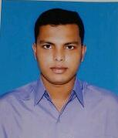
পরিচিতি
শিক্ষক পরিচিতি
পাঠ পরিচিতি
মোঃ মিজানুর রহমান
সহকারী শিক্ষক
পিরোজপুর সরকারি উচ্চ বিদ্যালয়, পিরোজপুর।
মুঠোফোন- 0171০৪১১৯৬৭
mizan.interspeed@gmail.com
বিষয়: বাংলা
শ্রেণি: ৭ম

Slide 3
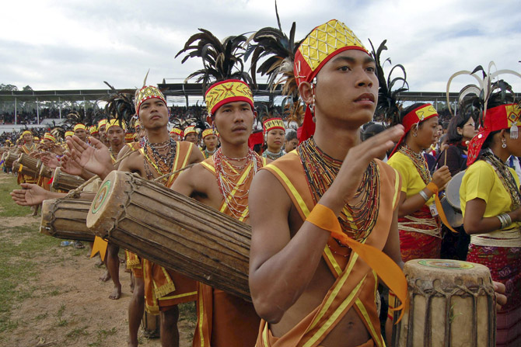
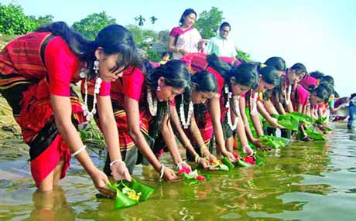
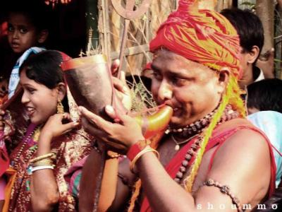
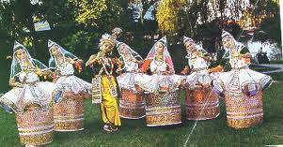
এসো আমরা ছবিগুলি দেখি
গারো
চাকমা
সাঁওতাল
মণিপুরি

Slide 4
কিছু মণিপুরি ইসলাম ধর্মানুসারী

Slide 5
(বাংলাদেশের ক্ষুদ্র জাতিসত্তা)

Slide 6
শিখনফল
এ পাঠ শেষে শিক্ষার্থীরা ......
বাংলাদেশে বসবাসরত মণিপুরি জাতিগোষ্ঠি চিহ্ণিত করতে পারবে
মণিপুরি জাতিগোষ্ঠির সংষ্কৃতি সম্পর্কে লিখতে পারবে

Slide 7
এসো শব্দগুলি পড়ি
নৃতত্ত্ব-মানুষের উদ্ভব ও পরিচয় সম্পর্কে যে শাস্ত্রে আলোচনা হয়
ক্ষুদ্র জাতিসত্তা-উপজাতিদের একেকটি অংশ
সংস্কৃতি-ব্যাক্তি বা গোষ্ঠির আত্মপরিচয় সংক্রান্ত বৈশিষ্ট্য
ঐতিহ্য-অতীতের সকল প্রথা
মন্ডপ-পূজা বা সভার জন্য ছাদযুক্ত চত্বর
খুল আহাল-মণিপুরিদের পাড়া প্রধান

Slide 8
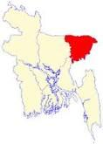
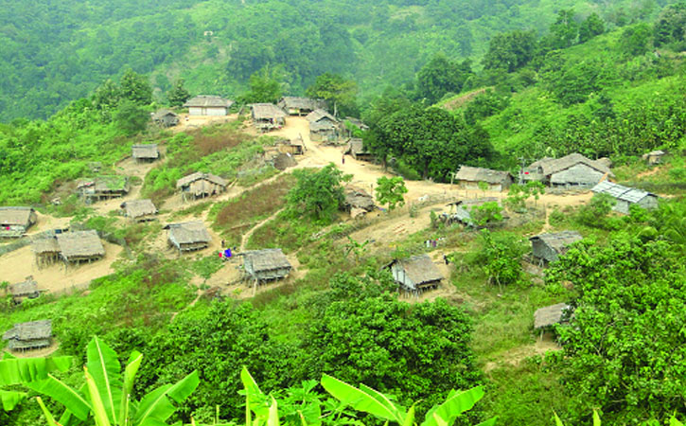
সিলেট
বাংলাদেশে অবস্থান
বাংলাদেশ
মণিপুরি গ্রাম

Slide 9
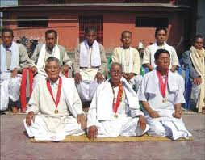
মণিপুরি পাড়া প্রধান : খুল আহাল

Slide 10
ধন্যবাদ

